Slide 1
СОЧНЫЕ РЕЦЕПТЫ

Slide 2
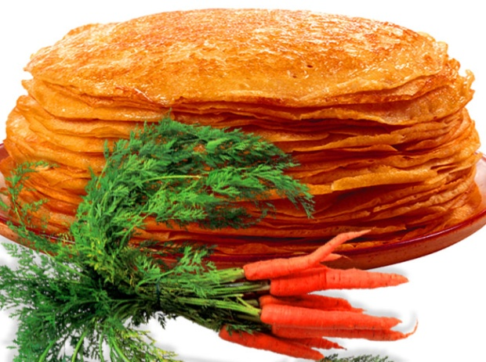
"Блинчики с морковным соком"
Ингредиенты
120 гр. муки
150 мл. молока
6-7 шт. яиц (желтки)
30 гр. сахара
2,2 гр. соли
60 гр. сметаны
165 гр. моркови на морковный фреш (выход 45 мл.)
25 мл. масла растительного

